Slide 1
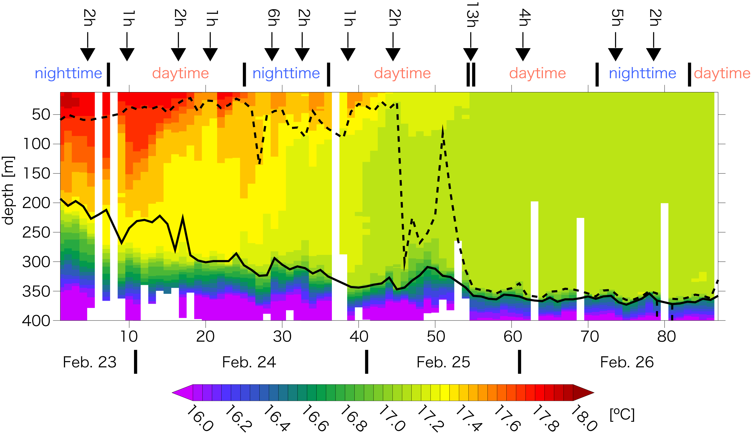
temperature (Feb. 23 〜 Feb. 26)
M001〜M054
M055〜M087
M027
M046
M055

Slide 2
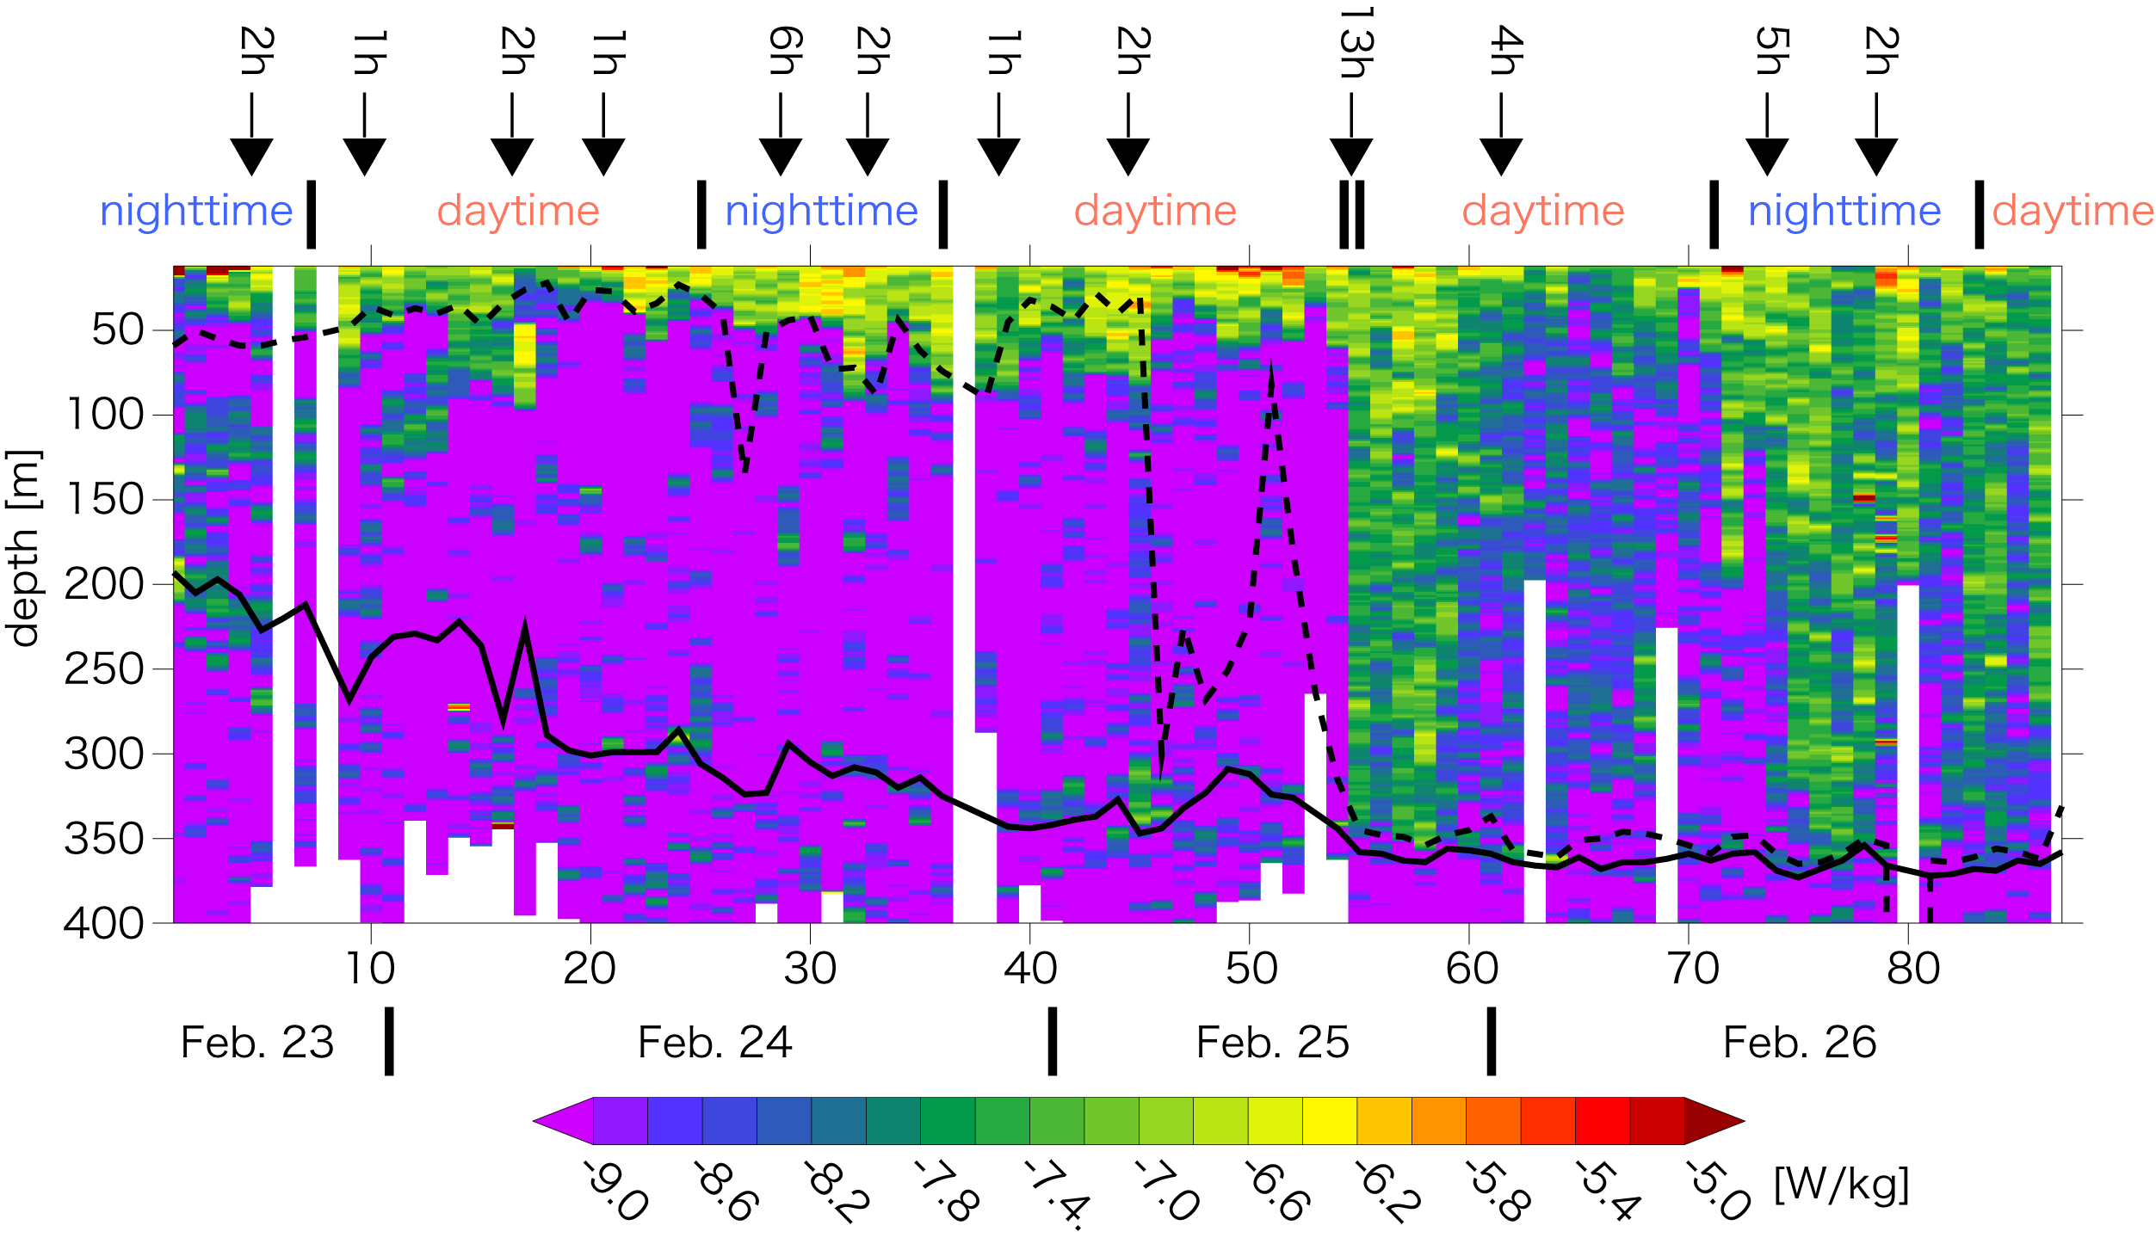
turbulent kinetic energy dissipation rate
(Feb. 23 〜 Feb. 26)
M001〜M054
M055〜M087
M027
M046
M055

Slide 3
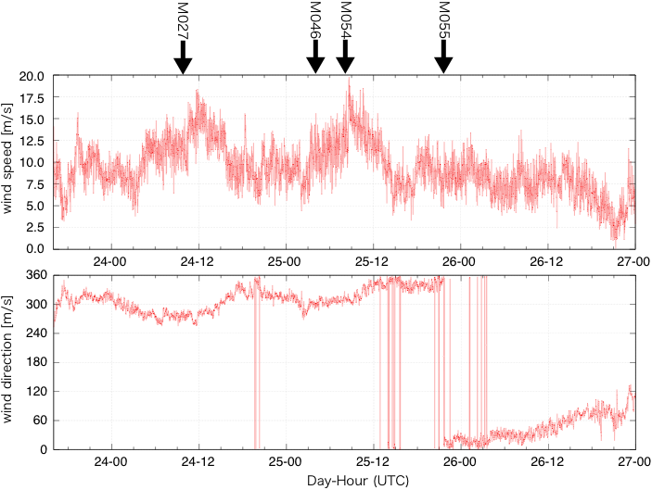

Slide 4
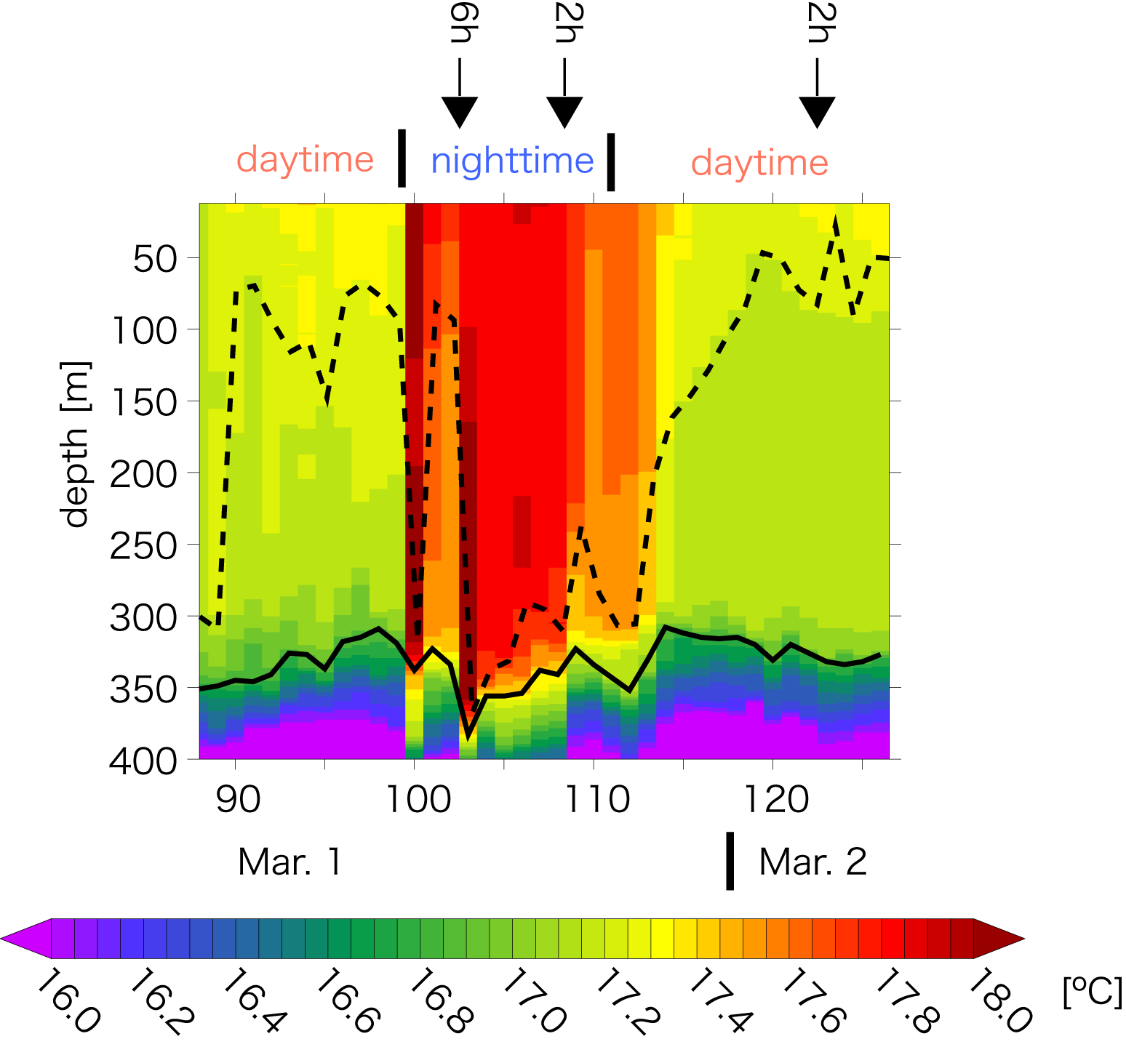
temperature (Mar. 1 〜 Mar. 2)

Slide 5
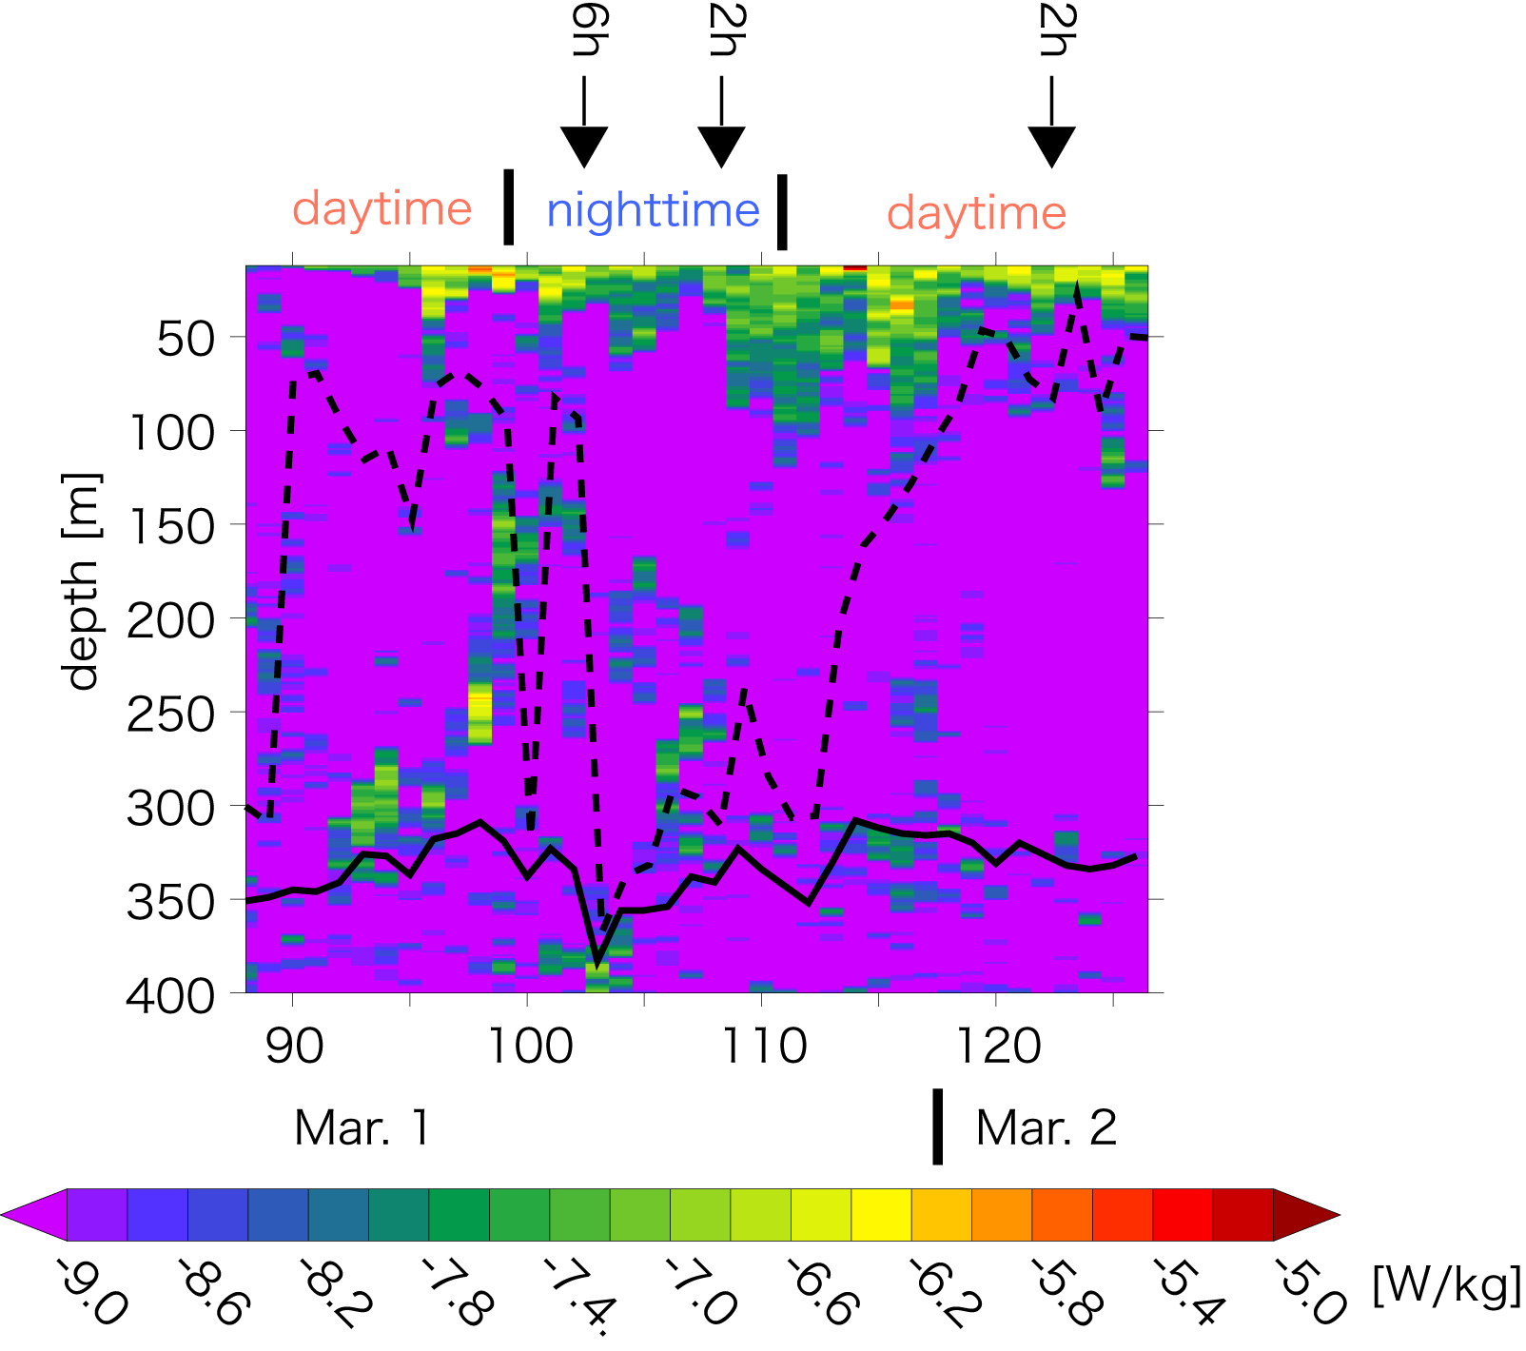
turbulent kinetic energy dissipation rate
(Mar. 1 〜 Mar. 2)

Slide 6
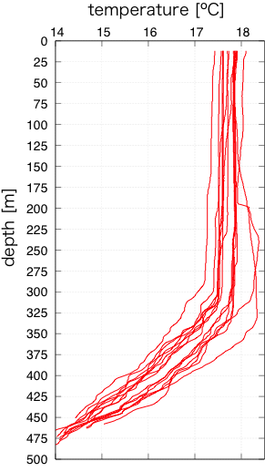
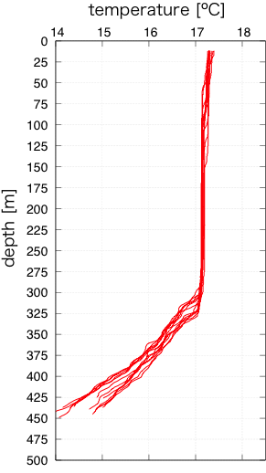
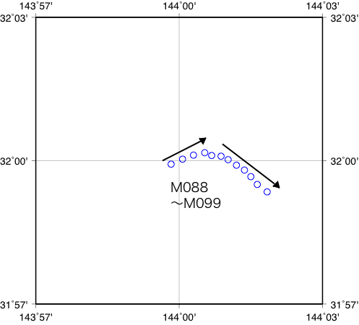
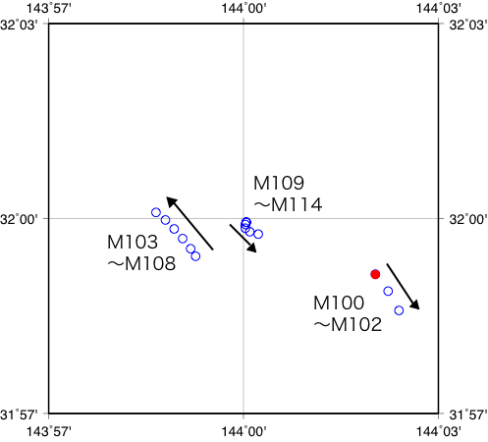
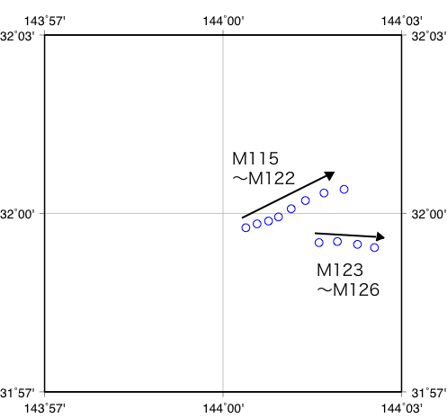
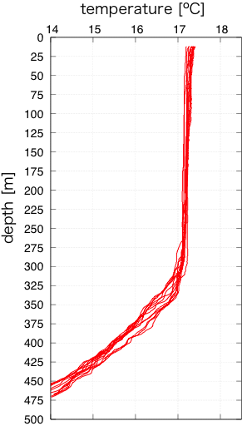
18:08
19:59
22:21
9:01
15:41
10:04

Slide 7
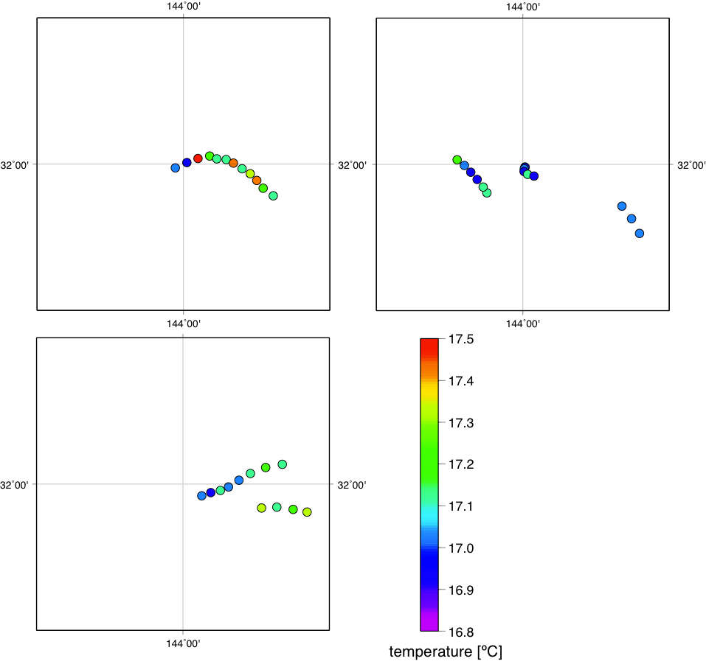

Slide 8
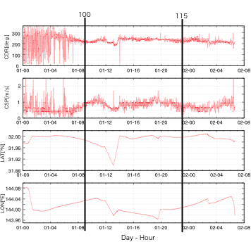

Slide 9
まとめ と 課題
早稲田ブイ回収前
  混合層が深くなる過程を観測することが出来た
  風速の変化のみでは、説明することが難しい
  気象現象と海洋内部の連続的な変化をより綿密に調べ、観測された混合層の発達過程を物理的に説明することが課題
早稲田ブイ回収後
  急激な鉛直プロファイルの変化が観測された。
  200mから300mの間に水温の極大値をもつ水塊（数十kmスケール？）が12時間程度かけて、定点付近を南東から北西へ通過した？
  CTD、XCTDの観測値を用いて、水塊の構造と性質を明確にすることが課題。

